Slide 1
数据库 AI 负载的执行优化与调度研究
AI 数据执行层：work-unit · cost · admission · routing · multi-job
报告人：____________ 指导老师：____________
Notes:
页面角色：优先讲
汇报讲稿：本页聚焦“数据库 AI 负载的执行优化与调度研究”。先给出证据或设计，再说明它如何收敛到下一页。
答辩备注：只陈述本页证据等级；平台组件不是贡献，拟研究方法不得写成已有成果。
[Sources]
- opening/report/opening_report.md

Slide 2
目录
01
问题与缺口
02
证据与边界
03
研究方法
04
计划与风险
Notes:
页面角色：可跳过
汇报讲稿：本页聚焦“01”。先给出证据或设计，再说明它如何收敛到下一页。
答辩备注：只陈述本页证据等级；平台组件不是贡献，拟研究方法不得写成已有成果。
[Sources]
- opening/report/opening_report.md

Slide 3
01
数据库正在成为 AI workload 入口
■ Cortex AISQL、BigQuery 与 Oracle 已把生成、向量化和语义操作带入 SQL
■ 数据库不再只管理结构化数据，还要触发模型调用并管理结果
■ AI 算子成本同时受数据组织、模型服务和写回影响
场景已经成立；研究问题是数据库如何有效驱动外部模型服务。
Notes:
页面角色：优先讲
汇报讲稿：本页聚焦“数据库正在成为 AI workload 入口”。先给出证据或设计，再说明它如何收敛到下一页。
答辩备注：只陈述本页证据等级；平台组件不是贡献，拟研究方法不得写成已有成果。
[Sources]
- opening/report/opening_report.md

Slide 4
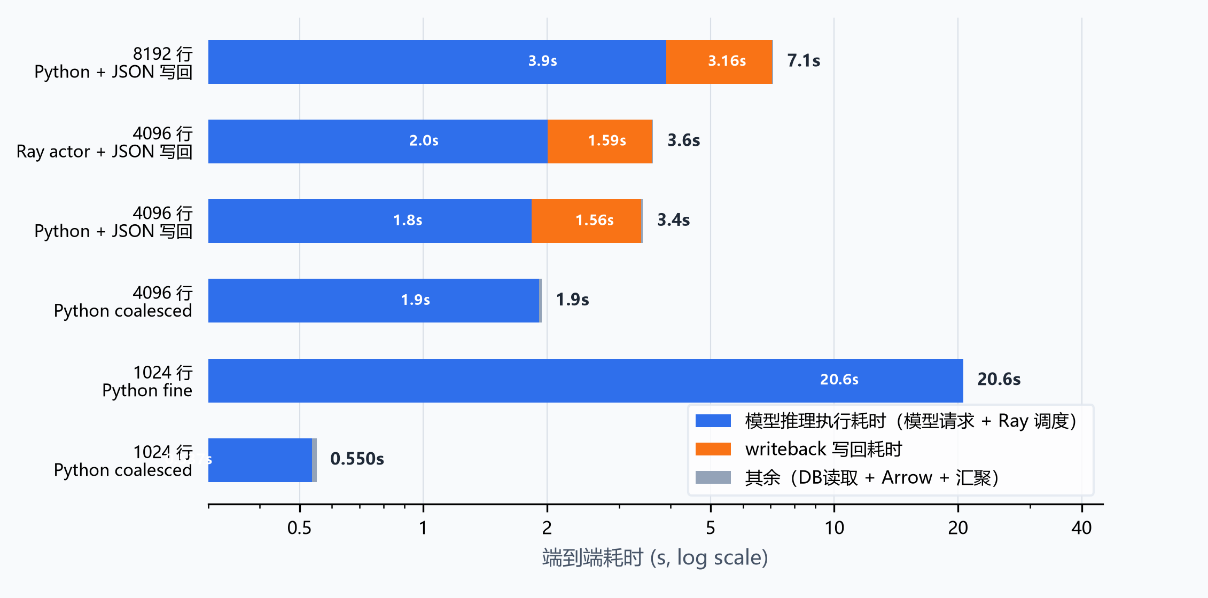
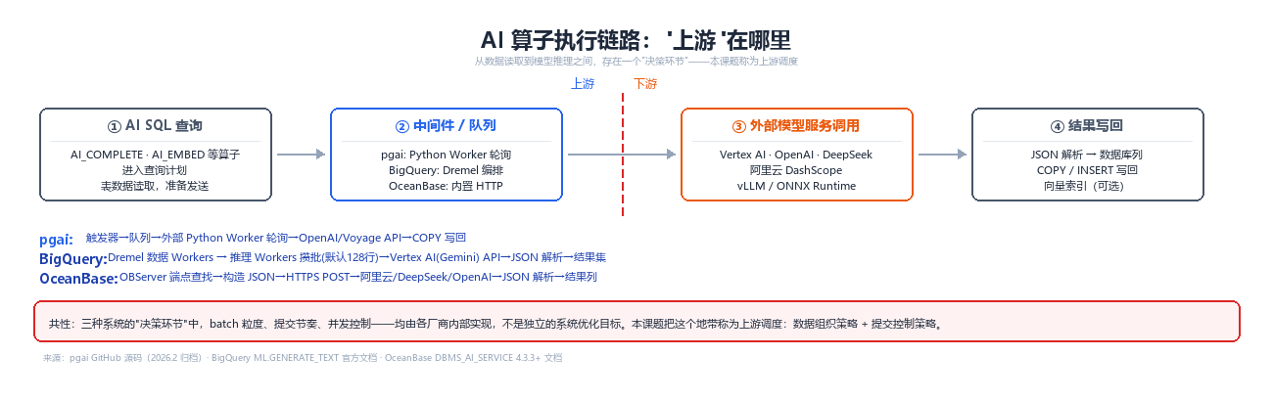
01
模型服务前后出现新的数据执行层
数据库行需要先转换为计算量可控的请求，再经过准入、路由、模型执行和结果写回。
行数不等于 work；数据库语义与 serving 状态需要在连接层汇合。
Notes:
页面角色：优先讲
汇报讲稿：本页聚焦“模型服务前后出现新的数据执行层”。先给出证据或设计，再说明它如何收敛到下一页。
答辩备注：只陈述本页证据等级；平台组件不是贡献，拟研究方法不得写成已有成果。
[Sources]
- opening/report/opening_report.md

Slide 5
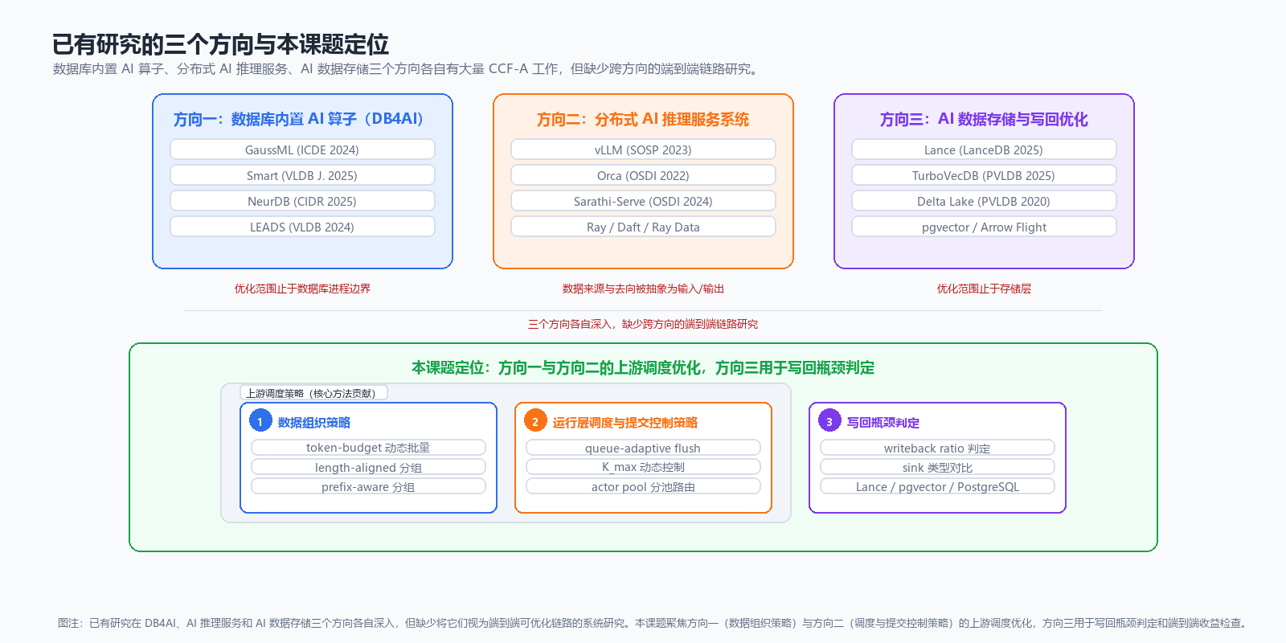
01
现有系统分别优化两端，连接层仍缺方法
DB 内优化减少模型调用；serving 内优化已到达请求；数据框架提供机制。三者都没有完整覆盖数据库记录如何形成并提交模型请求。
研究空白位于 Database 与 Model Service 之间，而不是再造一个 serving engine。
Notes:
页面角色：优先讲
汇报讲稿：本页聚焦“现有系统分别优化两端，连接层仍缺方法”。先给出证据或设计，再说明它如何收敛到下一页。
答辩备注：只陈述本页证据等级；平台组件不是贡献，拟研究方法不得写成已有成果。
[Sources]
- opening/report/opening_report.md

Slide 6
目录
01
问题与缺口
02
证据与边界
03
研究方法
04
计划与风险
Notes:
页面角色：可跳过
汇报讲稿：本页聚焦“01”。先给出证据或设计，再说明它如何收敛到下一页。
答辩备注：只陈述本页证据等级；平台组件不是贡献，拟研究方法不得写成已有成果。
[Sources]
- opening/report/opening_report.md

Slide 7
02
统一文本三臂揭示静态路径边界
SQuAD correct rows/s：direct 129.85｜DuckDB AI 135.71｜project 116.88
SQuAD feeding：project / direct = 89.9%（未过 95% 门）
ShareGPT correct rows/s：direct 11.34｜DuckDB AI 2.23｜project 10.36
DuckDB AI ShareGPT：三次 formal 共 4936/6144 行 cap 语义失败；基础设施失败 0
同 source/sink 后不预设项目胜出；语义失败和 feeding 门必须与吞吐同表呈现。
Notes:
页面角色：优先讲
汇报讲稿：本页聚焦“统一文本三臂揭示静态路径边界”。先给出证据或设计，再说明它如何收敛到下一页。
答辩备注：SQuAD 项目臂未过 95% feeding 门；ShareGPT DuckDB AI 的 cap 语义失败不是基础设施失败。
[Sources]
- experiments/results/opening_database_e2e_text_20260807/README.md

Slide 8
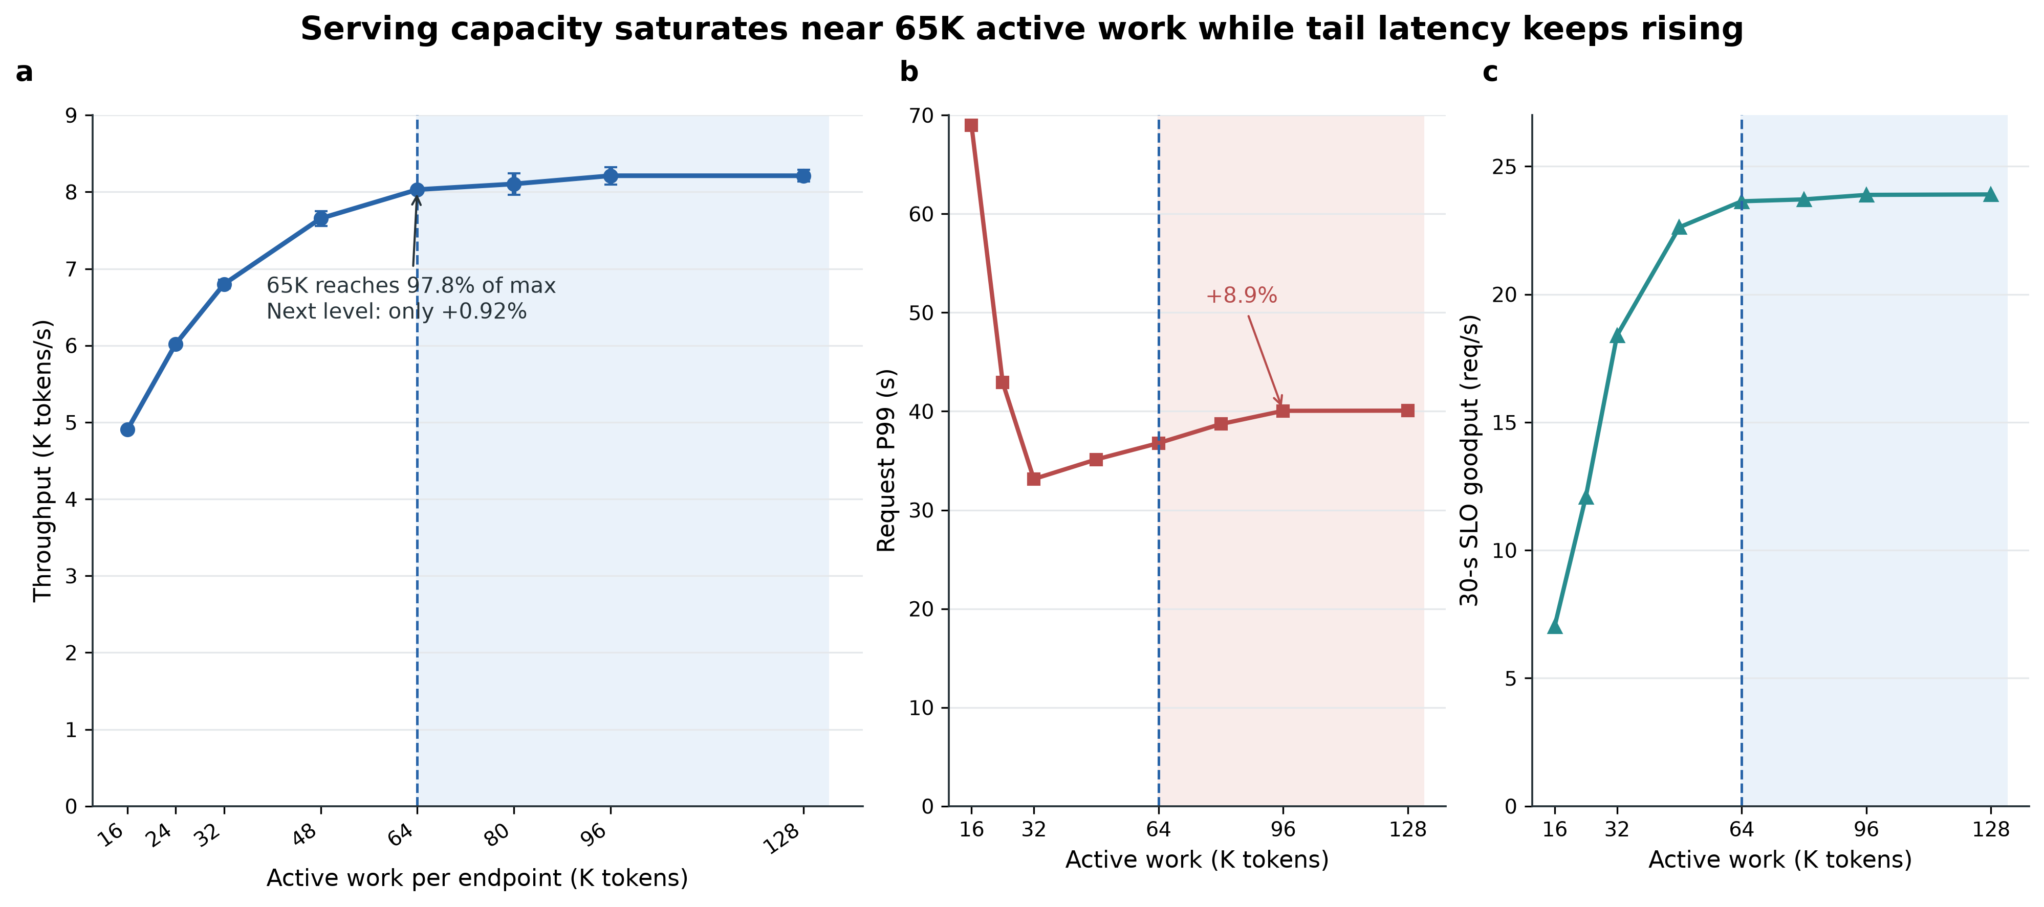
02
先标定最小饱和点，再比较策略
固定资源下，65K active work 已接近吞吐平台；继续增压主要增加尾延迟。
65K 是当前签名下的最小饱和点，不是跨机器通用常数。
Notes:
页面角色：优先讲
汇报讲稿：本页聚焦“先标定最小饱和点，再比较策略”。先给出证据或设计，再说明它如何收敛到下一页。
答辩备注：65K 只绑定当前机器、模型、协议和 workload。
[Sources]
- experiments/results/dual_gpu_active_work_saturation_20260729/README.md

Slide 9
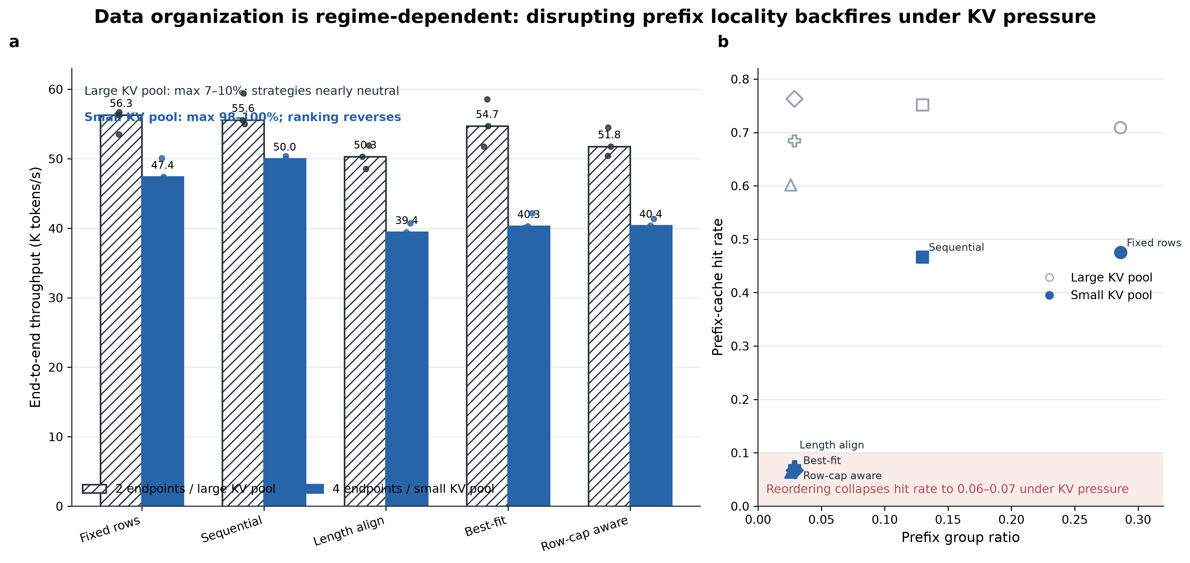
02
数据组织收益取决于 serving regime
大 KV 池、低压力时策略近似中性；小 KV 池、KV 饱和时出现分化和排名反转。
组织策略必须在明确的 endpoint/KV regime 下评价。
Notes:
页面角色：优先讲
汇报讲稿：本页聚焦“数据组织收益取决于 serving regime”。先给出证据或设计，再说明它如何收敛到下一页。
答辩备注：只声称 regime dependency，不声称 sequential 全局最优。
[Sources]
- experiments/results/rc1_data_organization/README.md

Slide 10
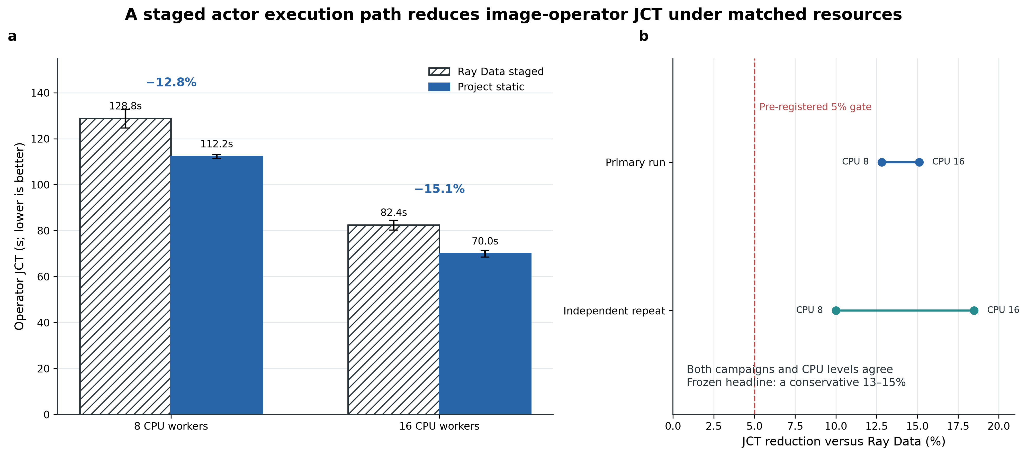
02
相同资源下，图像执行结构获得可重复收益
matched-resource 两轮正式结果方向一致，主报告冻结约 13%–15% operator-JCT 改善。
图像证据支持执行结构可行性，尚不支持状态感知增量。
Notes:
页面角色：优先讲
汇报讲稿：本页聚焦“相同资源下，图像执行结构获得可重复收益”。先给出证据或设计，再说明它如何收敛到下一页。
答辩备注：headline 为 13%–15%；GPU busy 低，不声称 GPU-serving 优化。
[Sources]
- experiments/results/image_ai_embed_operator_formal_20260803/README.md

Slide 11
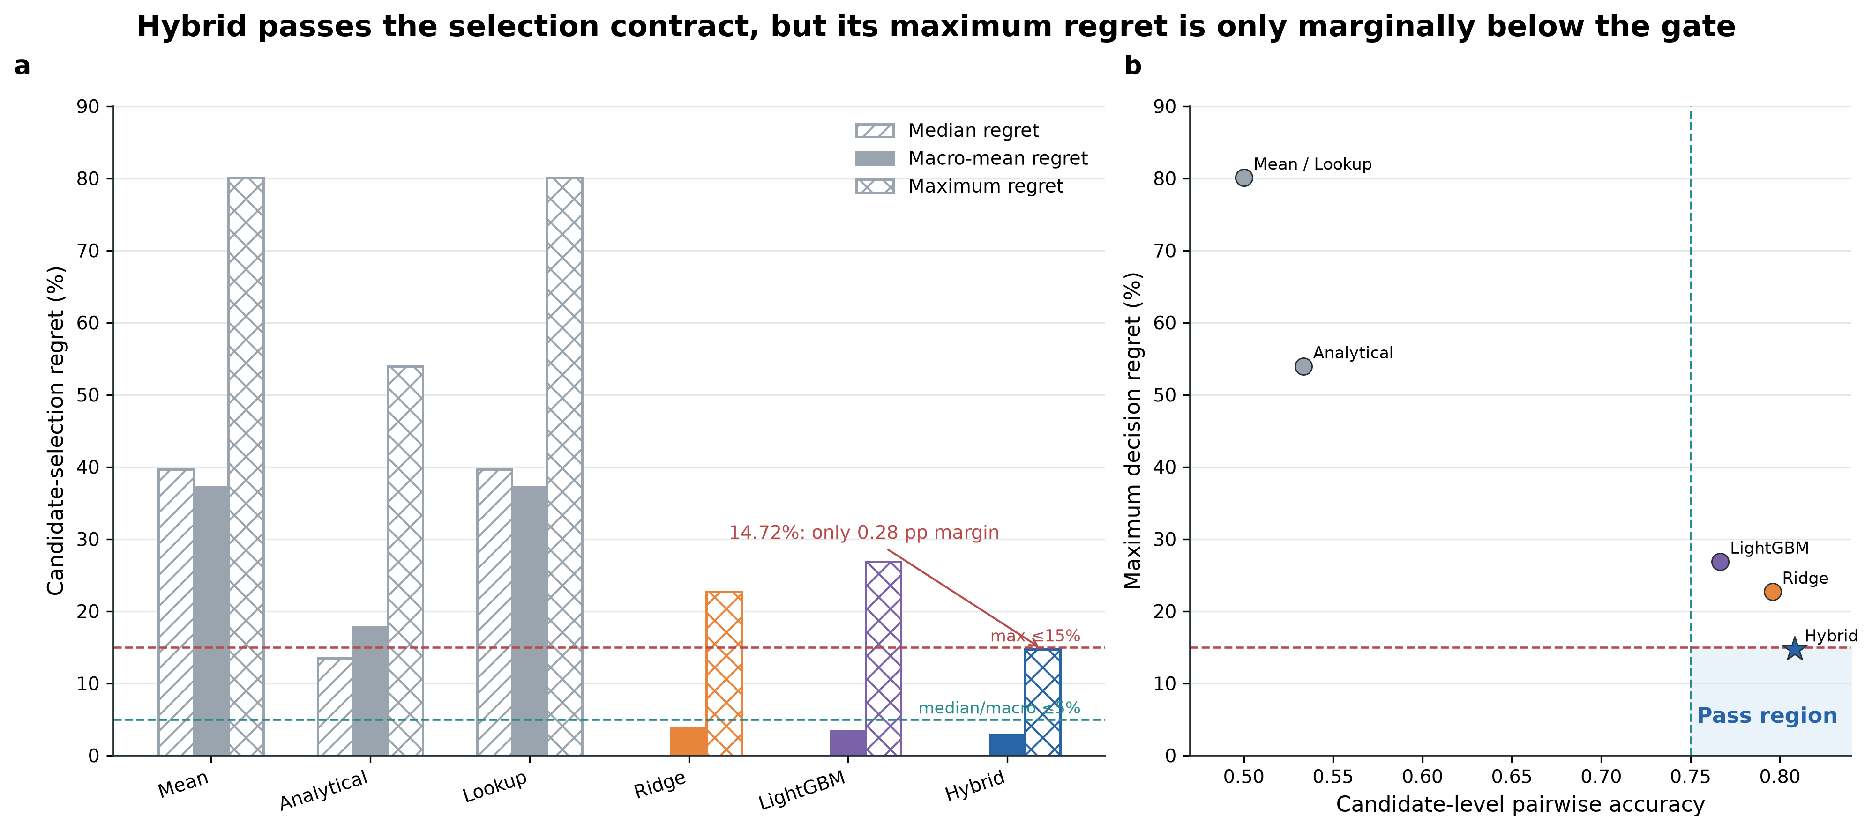
02
代价估计已能辅助选择，但仍有最坏情形
Hybrid pooled regret 1.67%，macro 2.90%，pairwise 0.808；max regret 14.72%。
代价估计进入决策闭环，但最坏 regret 仍需压缩。
Notes:
页面角色：优先讲
汇报讲稿：本页聚焦“代价估计已能辅助选择，但仍有最坏情形”。先给出证据或设计，再说明它如何收敛到下一页。
答辩备注：max regret 14.72% 为 marginal pass。
[Sources]
- experiments/results/operator_cost_profile_dual4090_formal_v2_cache_on_20260807/README.md

Slide 12
02
证据支持问题存在，不代表方法已经完成
已证明：最小饱和点、regime dependence、图像静态结构收益
条件性：代价估计配置选择价值
待验证：state-aware 提交、路由和多作业增量
不能声称：项目路径普遍胜出、某 organizer 全局最优
所有后续方法都必须超过同资源、同上限的冻结强静态点。
Notes:
页面角色：优先讲
汇报讲稿：本页聚焦“证据支持问题存在，不代表方法已经完成”。先给出证据或设计，再说明它如何收敛到下一页。
答辩备注：state-aware 仍是待验证，不使用完成时。
[Sources]
- opening/claim_matrix.md

Slide 13
目录
01
问题与缺口
02
证据与边界
03
研究方法
04
计划与风险
Notes:
页面角色：可跳过
汇报讲稿：本页聚焦“01”。先给出证据或设计，再说明它如何收敛到下一页。
答辩备注：只陈述本页证据等级；平台组件不是贡献，拟研究方法不得写成已有成果。
[Sources]
- opening/report/opening_report.md

Slide 14
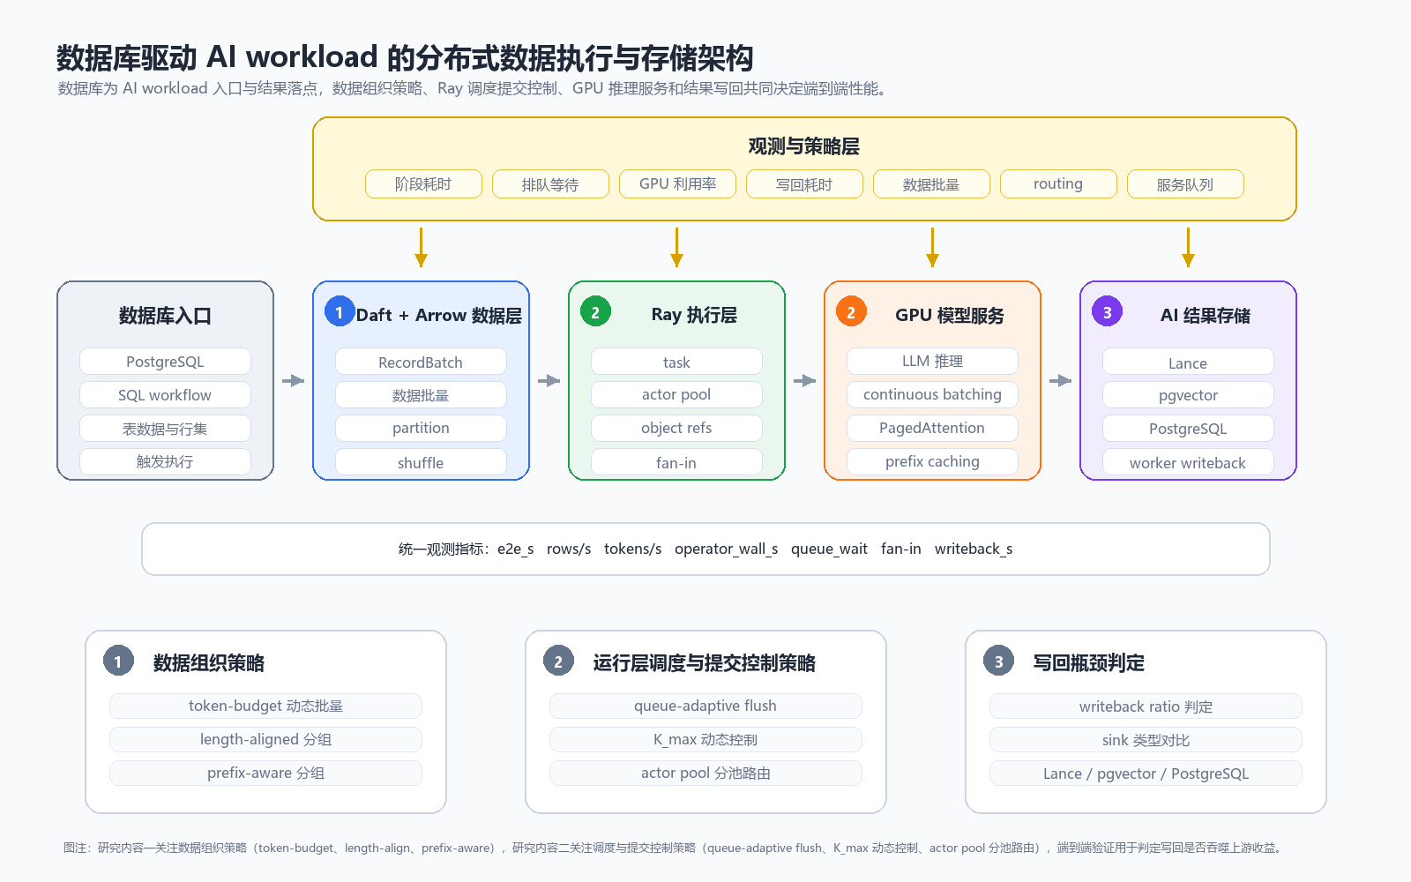
03
AI 数据执行层连接数据库与模型服务
两项研究内容位于同一层：work-unit 构造；容量感知的提交、路由与多作业调度。
模型服务保持黑盒；数据库和 sink 提供任务与正确性边界。
Notes:
页面角色：优先讲
汇报讲稿：本页聚焦“AI 数据执行层连接数据库与模型服务”。先给出证据或设计，再说明它如何收敛到下一页。
答辩备注：只陈述本页证据等级；平台组件不是贡献，拟研究方法不得写成已有成果。
[Sources]
- PROJECT_OUTLINE.md

Slide 15
03
三个研究问题限定方法设计
■ 最小饱和：多少 active work 足以达到容量平台？
■ 相同 work：balance 与 locality 何时冲突？
■ 多作业共享：怎样兼顾 work-conserving、JCT 与公平？
每个方法组件必须对应一个可证伪问题，而不是因框架可用就加入。
Notes:
页面角色：优先讲
汇报讲稿：本页聚焦“三个研究问题限定方法设计”。先给出证据或设计，再说明它如何收敛到下一页。
答辩备注：只陈述本页证据等级；平台组件不是贡献，拟研究方法不得写成已有成果。
[Sources]
- opening/report/opening_report.md

Slide 16
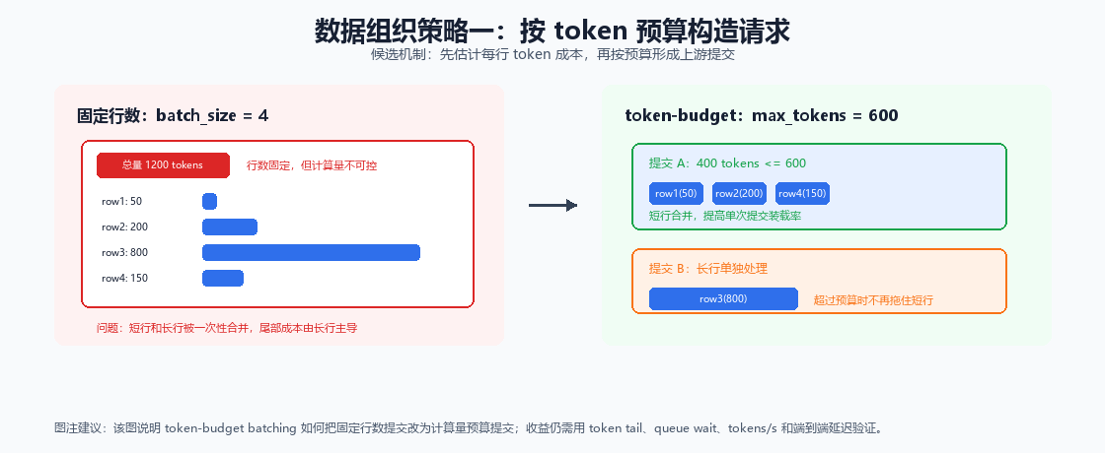
03
研究内容一：按工作量构造 work-unit
Cost Adapter 把数据库记录映射为 token/frame work；Organizer 在预算内形成 BatchRequest，并显式处理 oversize row。
从固定行数转向计算量预算，但不预设某种 organizer 必然胜出。
Notes:
页面角色：优先讲
汇报讲稿：本页聚焦“研究内容一：按工作量构造 work-unit”。先给出证据或设计，再说明它如何收敛到下一页。
答辩备注：只陈述本页证据等级；平台组件不是贡献，拟研究方法不得写成已有成果。
[Sources]
- opening/report/opening_report.md

Slide 17
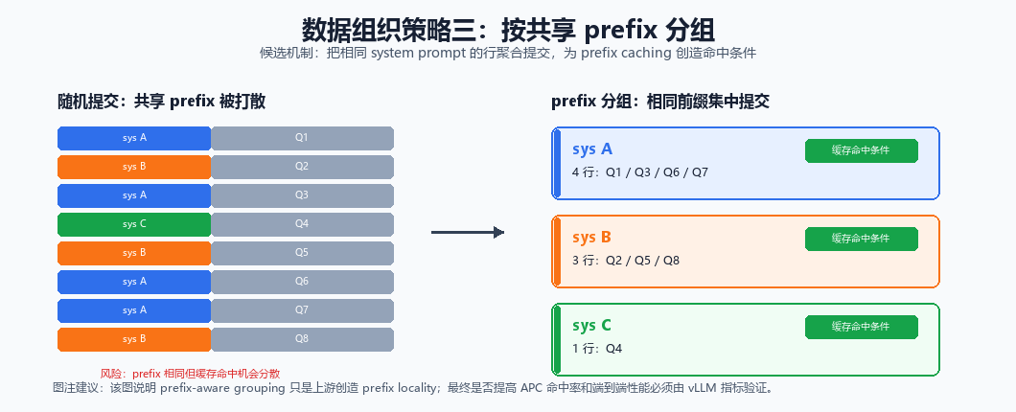
03
数据组织同时处理 balance 与 locality
length alignment 可降低 work 方差；prefix affinity 可保留缓存复用。重排序可能改善前者、破坏后者。
候选信号必须通过跨 serving-regime 消融决定是否保留。
Notes:
页面角色：优先讲
汇报讲稿：本页聚焦“数据组织同时处理 balance 与 locality”。先给出证据或设计，再说明它如何收敛到下一页。
答辩备注：只陈述本页证据等级；平台组件不是贡献，拟研究方法不得写成已有成果。
[Sources]
- opening/report/opening_report.md

Slide 18
03
数据组织策略用强静态点和机制指标证伪
固定 manifest 与服务配置，分别报告 packing、endpoint work skew、prefix group ratio、cache hit、TTFT、P99、吞吐和能耗。
先做单因素消融，再检查跨 regime 排名是否稳定。
差异不足 5% 仍是有效结果，不更换 workload 追求正数。
Notes:
页面角色：优先讲
汇报讲稿：本页聚焦“数据组织策略用强静态点和机制指标证伪”。先给出证据或设计，再说明它如何收敛到下一页。
答辩备注：只陈述本页证据等级；平台组件不是贡献，拟研究方法不得写成已有成果。
[Sources]
- opening/report/opening_report.md

Slide 19
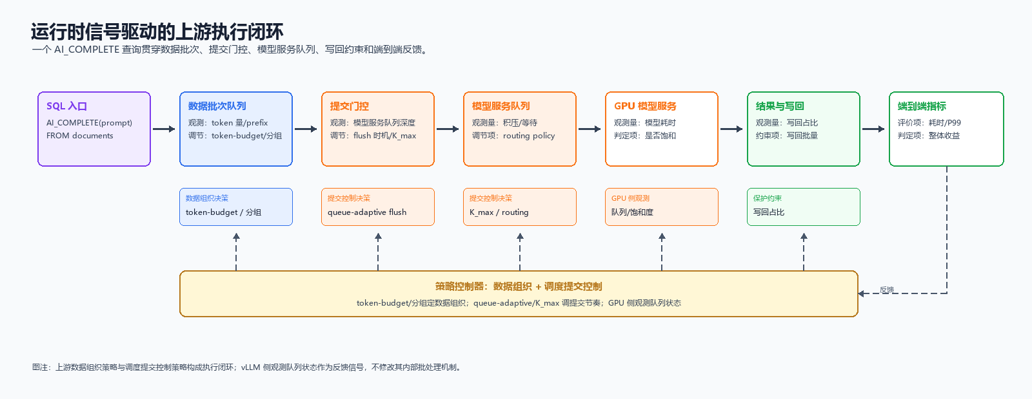
03
研究内容二：按容量提交、路由与协调
控制 request/work credit 与 active work，在完成事件后连续补位；候选状态信号只驱动上游决策。
目标是维持有效供给，不是无限压入请求。
Notes:
页面角色：优先讲
汇报讲稿：本页聚焦“研究内容二：按容量提交、路由与协调”。先给出证据或设计，再说明它如何收敛到下一页。
答辩备注：只陈述本页证据等级；平台组件不是贡献，拟研究方法不得写成已有成果。
[Sources]
- opening/report/opening_report.md

Slide 20
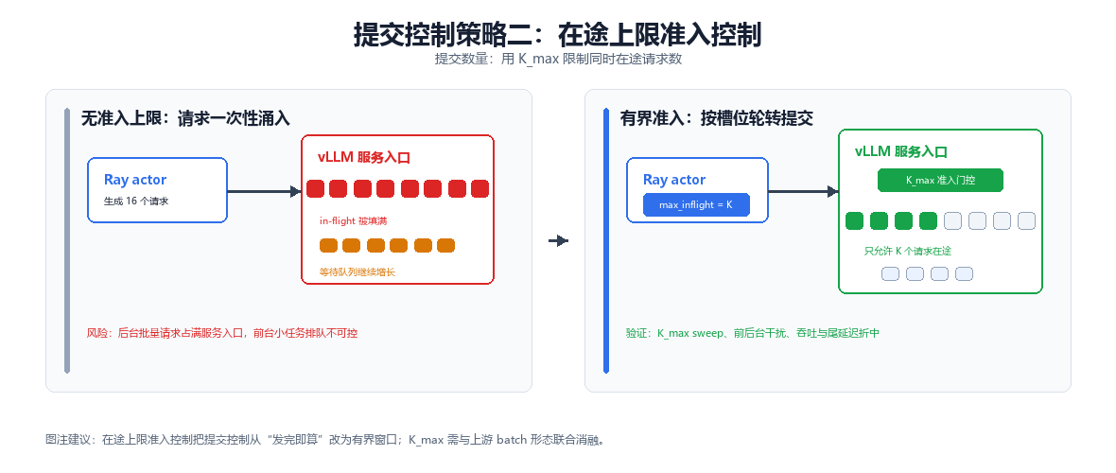
03
request/work credit 在完成时精确释放
共享 endpoint 上限支持 request-level replenishment、idle borrowing、routing 和多 job fair queue。
request count 与 work credit 分开；credit 不在 submit 时提前释放。
Notes:
页面角色：优先讲
汇报讲稿：本页聚焦“request/work credit 在完成时精确释放”。先给出证据或设计，再说明它如何收敛到下一页。
答辩备注：只陈述本页证据等级；平台组件不是贡献，拟研究方法不得写成已有成果。
[Sources]
- opening/report/opening_report.md

Slide 21
03
状态感知策略必须超过同上限静态点
输入信号：predicted work、active work、completion、running/waiting、KV、TTFT/ITL。
评价顺序：吞吐 → tail/SLO → JCT/fairness → 失效边界。
“动态”不是贡献；未过门时保留强静态点。
Notes:
页面角色：优先讲
汇报讲稿：本页聚焦“状态感知策略必须超过同上限静态点”。先给出证据或设计，再说明它如何收敛到下一页。
答辩备注：只陈述本页证据等级；平台组件不是贡献，拟研究方法不得写成已有成果。
[Sources]
- opening/report/opening_report.md

Slide 22
03
代价估计共同服务两项研究内容
解析特征 + profile 校准 + residual correction，预测 work、service、remaining work 与 SLO slack。
用 ranking、selection regret 和最坏 context 评价决策价值。
代价估计是共同使能组件，不扩张为第三项研究内容。
Notes:
页面角色：可跳过
汇报讲稿：本页聚焦“代价估计共同服务两项研究内容”。先给出证据或设计，再说明它如何收敛到下一页。
答辩备注：只陈述本页证据等级；平台组件不是贡献，拟研究方法不得写成已有成果。
[Sources]
- opening/report/opening_report.md

Slide 23
目录
01
问题与缺口
02
证据与边界
03
研究方法
04
计划与风险
Notes:
页面角色：可跳过
汇报讲稿：本页聚焦“01”。先给出证据或设计，再说明它如何收敛到下一页。
答辩备注：只陈述本页证据等级；平台组件不是贡献，拟研究方法不得写成已有成果。
[Sources]
- opening/report/opening_report.md

Slide 24
04
实验矩阵只回答可证伪问题
■ 研究内容一、二分别与冻结静态点消融
■ 独立最优拼接，再与小规模联合搜索对比
■ 多 job 评价 JCT、tail、SLO 与公平性
■ correctness、feeding-saturation、stability 任一不过即限制 claim
正式 baseline 由被测系统拥有调度；项目只做统一 source/sink 与审计适配。
Notes:
页面角色：优先讲
汇报讲稿：本页聚焦“实验矩阵只回答可证伪问题”。先给出证据或设计，再说明它如何收敛到下一页。
答辩备注：只陈述本页证据等级；平台组件不是贡献，拟研究方法不得写成已有成果。
[Sources]
- opening/report/opening_report.md

Slide 25
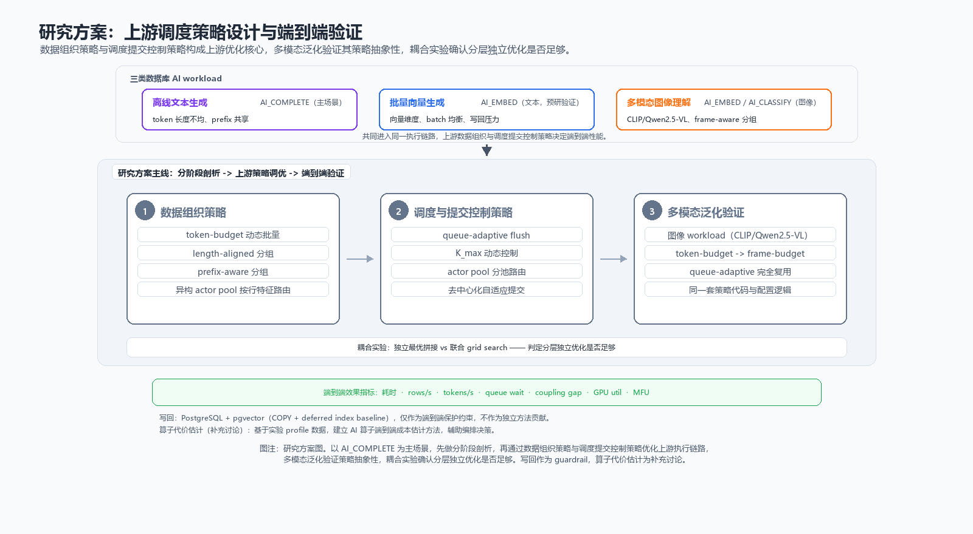
04
同一抽象跨文本与图像复用
文本 adapter 输出 token work，图像 adapter 输出 frame/pixel/preprocess work；Organizer、Scheduler、Tracing 和配置逻辑保持一致。
多模态用于检验抽象边界，不是第二套独立系统。
Notes:
页面角色：优先讲
汇报讲稿：本页聚焦“同一抽象跨文本与图像复用”。先给出证据或设计，再说明它如何收敛到下一页。
答辩备注：只陈述本页证据等级；平台组件不是贡献，拟研究方法不得写成已有成果。
[Sources]
- opening/report/opening_report.md

Slide 26
04
进度安排与停止规则
■ 2026.08 冻结开题材料与统一实验合同
■ 2026.09 work-unit 构造跨 workload/regime 消融
■ 2026.10 state-aware 提交、路由与多 job 公平性
■ 2026.11 代价模型 held-out 与两项策略耦合验证
■ 2026.12+ 外部有效性、论文图表与正文
开题前不扩第二数据库和无关矩阵；后续实验必须对应核心 claim。
Notes:
页面角色：优先讲
汇报讲稿：本页聚焦“进度安排与停止规则”。先给出证据或设计，再说明它如何收敛到下一页。
答辩备注：只陈述本页证据等级；平台组件不是贡献，拟研究方法不得写成已有成果。
[Sources]
- opening/report/opening_report.md

Slide 27
预期创新、风险与降级路径
■ 创新一：token/frame work-unit 构造与 balance/locality 边界
■ 创新二：shared request/work credit 的提交、路由与多 job 调度
■ 共同组件：面向 ranking/regret 的轻量代价估计
■ 降级：动态不增益时收敛为最小饱和、regime 诊断和失效边界
不改问题追结果；负结果同样用于限定方法适用范围。
Notes:
页面角色：优先讲
汇报讲稿：本页聚焦“■ 创新一：token/frame work-unit 构造与 balance/locality 边界
■ 创新二：shared request/work credit 的提交、路由与多 job 调度
■ 共同组件：面向 ranking/regret 的轻量代价估计
■ 降级：动态不增益时收敛为最小饱和、regime 诊断和失效边界”。先给出证据或设计，再说明它如何收敛到下一页。
答辩备注：只陈述本页证据等级；平台组件不是贡献，拟研究方法不得写成已有成果。
[Sources]
- opening/report/opening_report.md

Slide 28
恳请批评指正
谢谢各位老师
Notes:
页面角色：优先讲
汇报讲稿：本页聚焦“谢谢各位老师”。先给出证据或设计，再说明它如何收敛到下一页。
答辩备注：只陈述本页证据等级；平台组件不是贡献，拟研究方法不得写成已有成果。
[Sources]
- opening/report/opening_report.md

